Slide 1
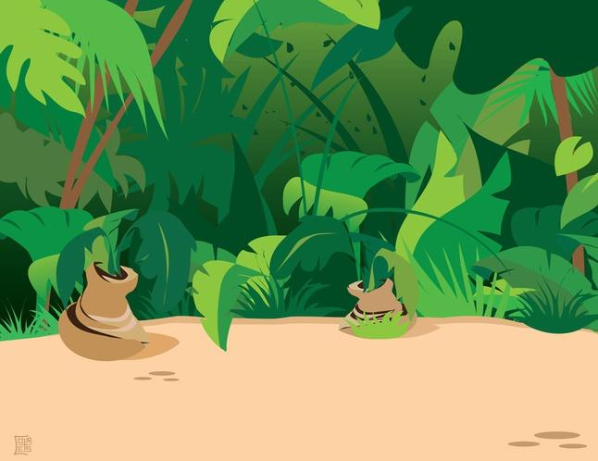
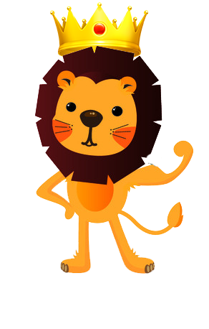
狮子王的生日

Slide 2
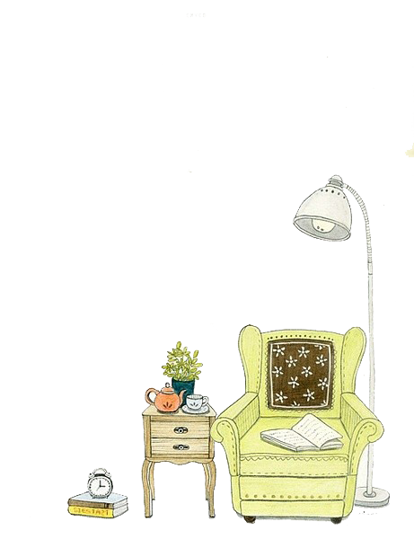

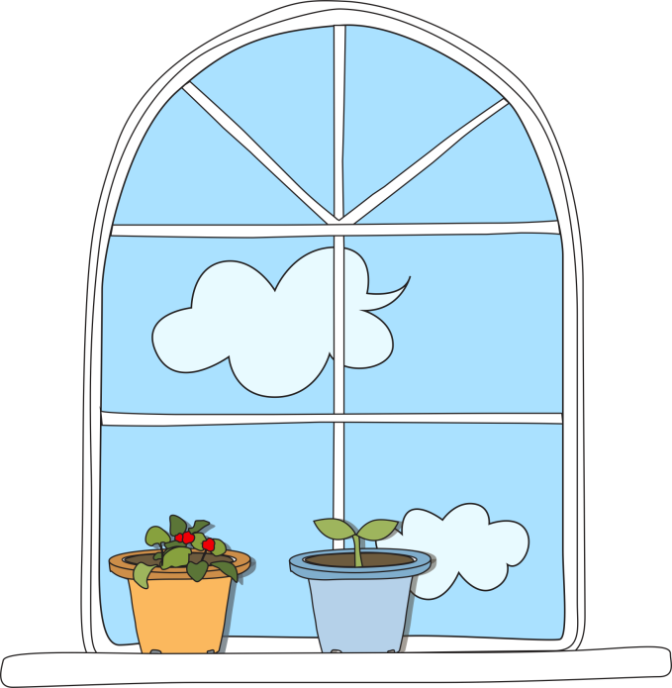


今天是狮子王的生日，作为森林之王的它，希望自己的生日能够办得比其他动物更隆重一些。

Slide 3
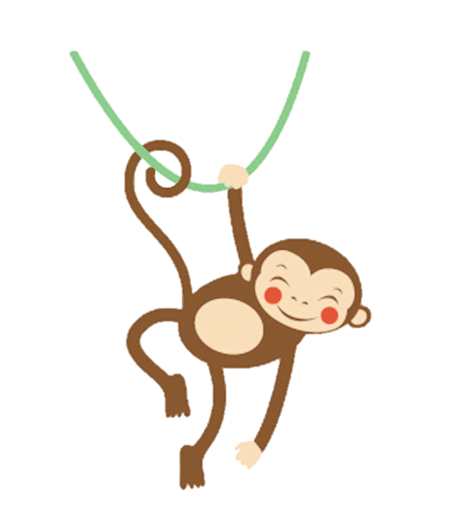
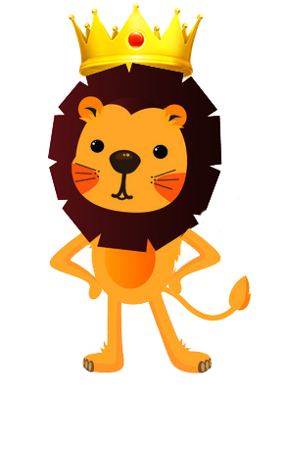
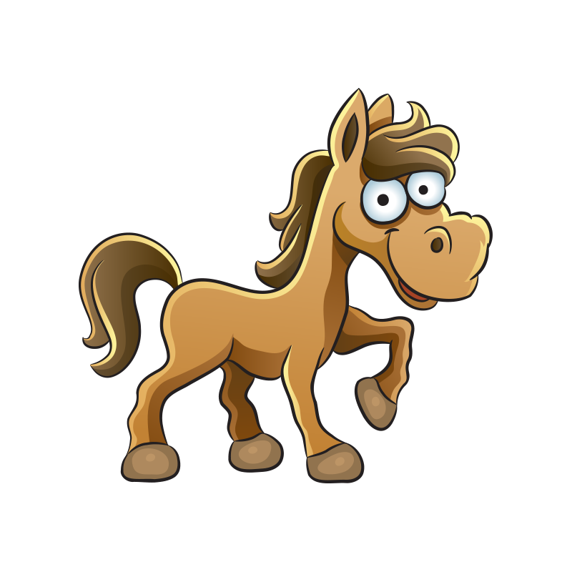
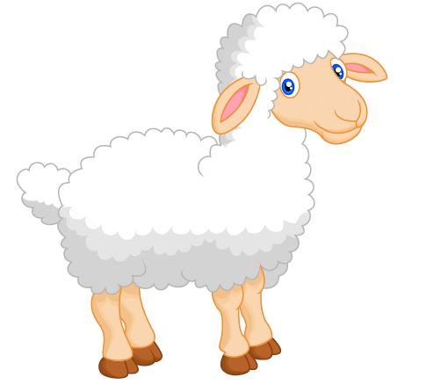
于是狮子王请来了森林里所有的小动物来帮它张罗布置这个隆重的生日会场。

Slide 4


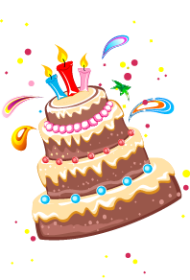


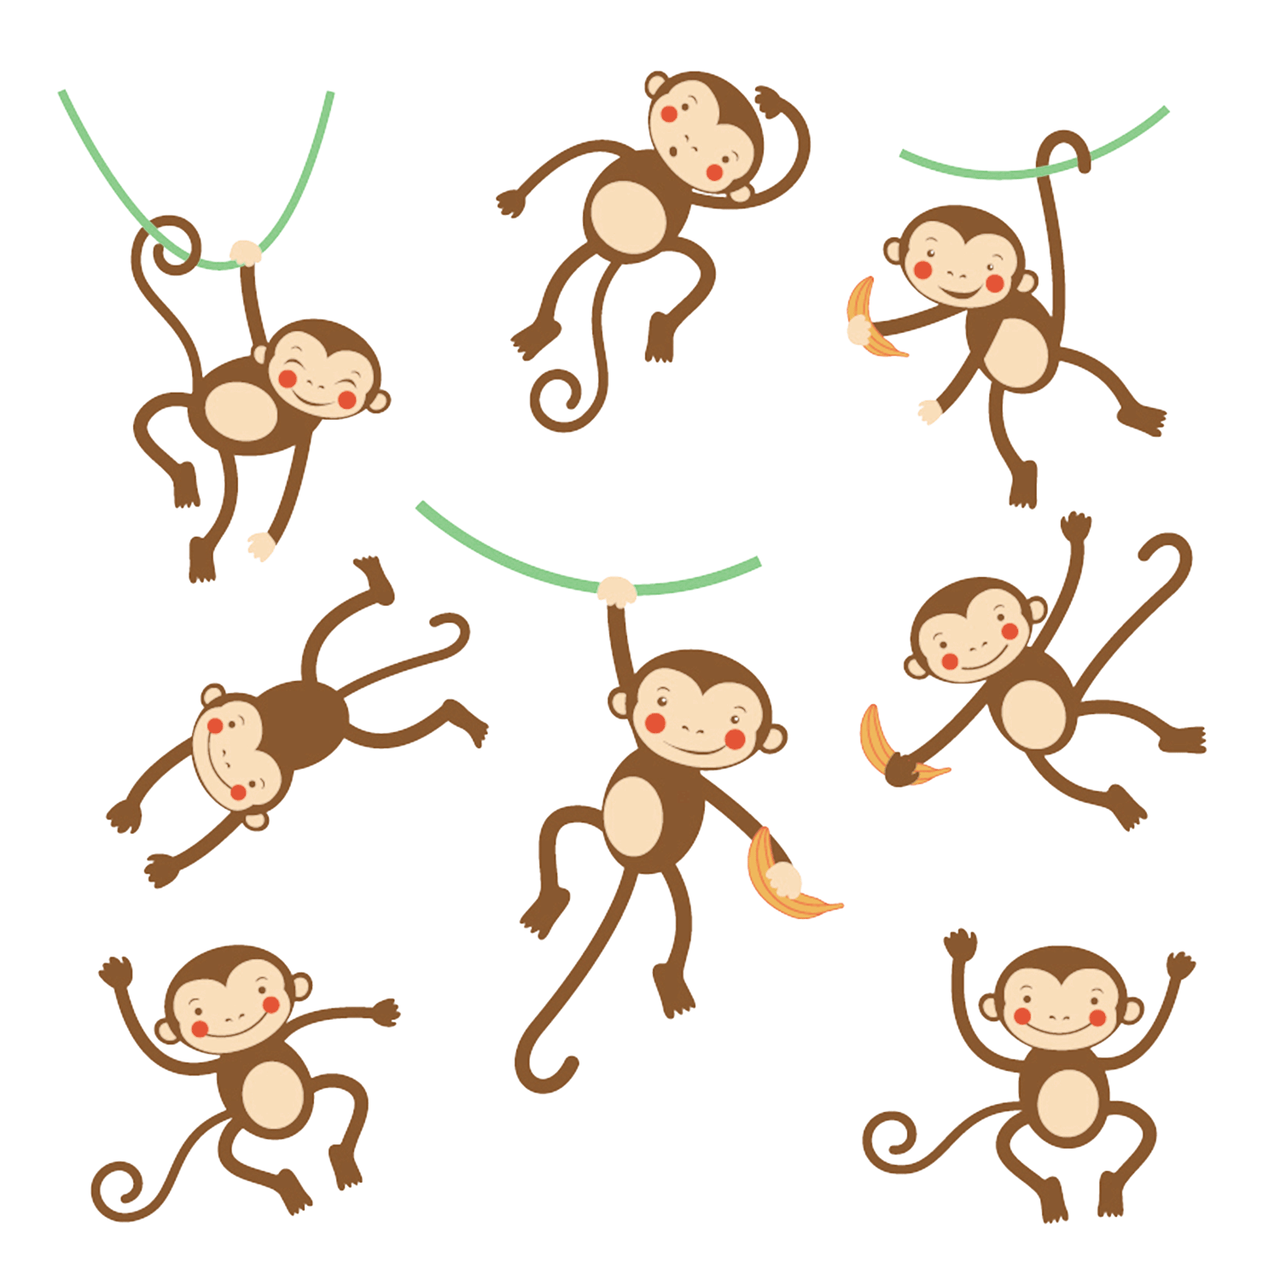
在小动物的齐心协力下，会场一下子就布置好了。

Slide 5


五彩的气球，美味可口的食物，让寿星狮子王高兴极了。

Slide 6


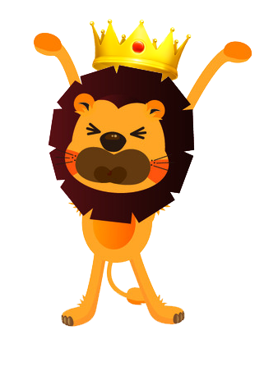
它迈着威武的步子朝会场走去，刚走几步只听“啪”的一声，气球炸开了，狮子吓得直跳脚。

Slide 7
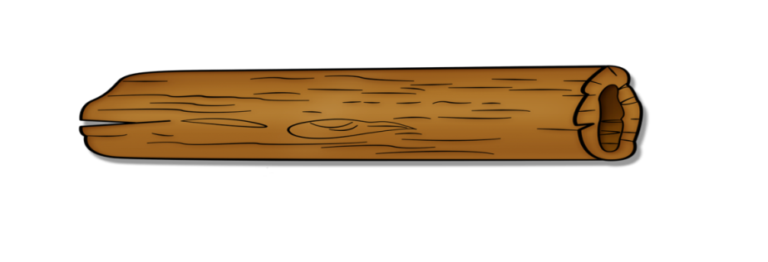
它来到舞台上，刚要讲话，“嘭”的一声， 从上面掉下一块木头，正好砸在狮子王的头上。

Slide 8





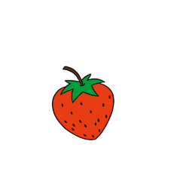
它痛得直嚷嚷，没想到踢翻了桌上的所有食物。

Slide 9
狮子王气急了 ，大吼了一声吓走了所有的客人。

Slide 10
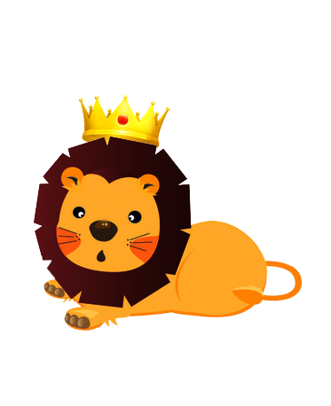
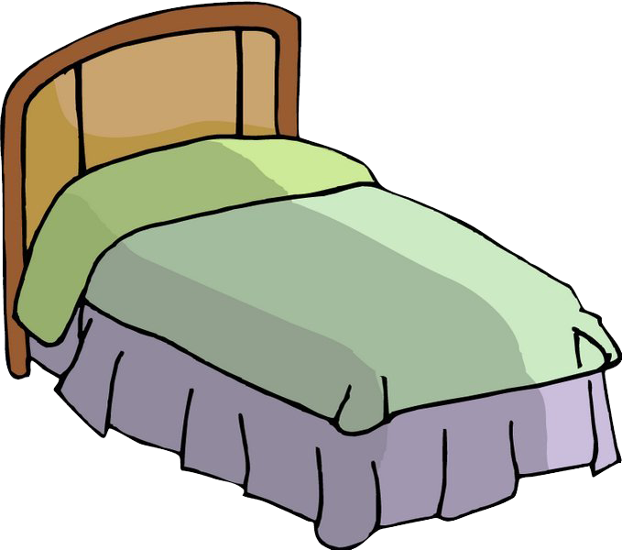
生日派对没有了，朋友也没有了，狮子王开始郁闷起来，几天都没有吃饭、睡不好觉，伤心、郁闷使它病倒了。

